Slide 1
Le principale declinazioni del marketing
Parte VII
Indice
• Capitolo 25 – Retail marketing
• Capitolo 26 – Service marketing
• Capitolo 27 – Mercati internazionali

Slide 2
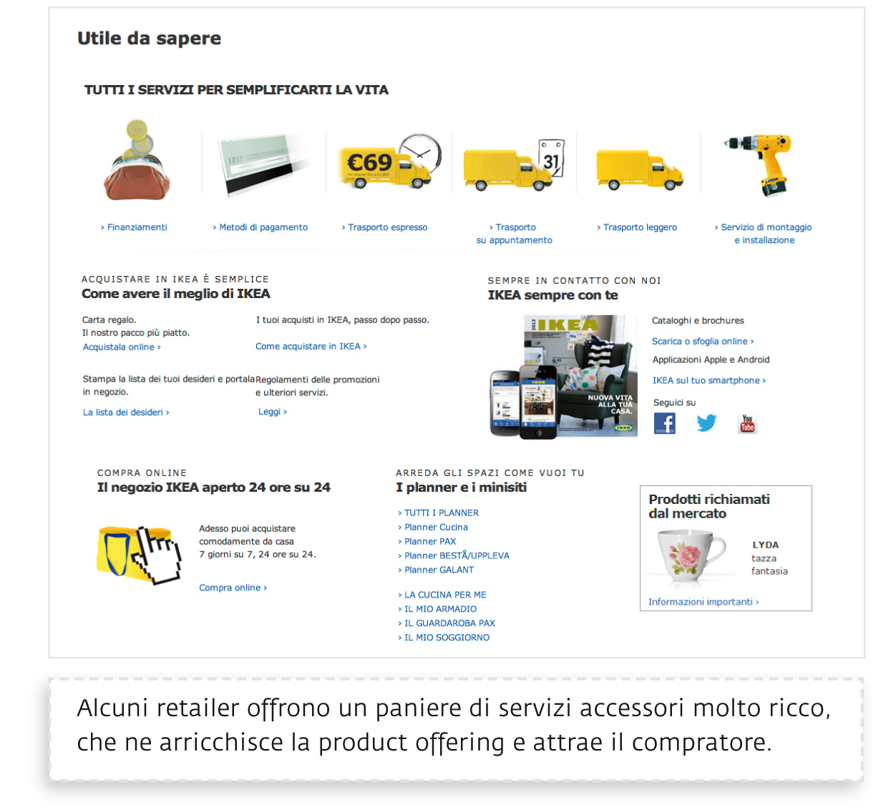
Capitolo 25
Capitolo 5
Analisi dell’offerta

Slide 3
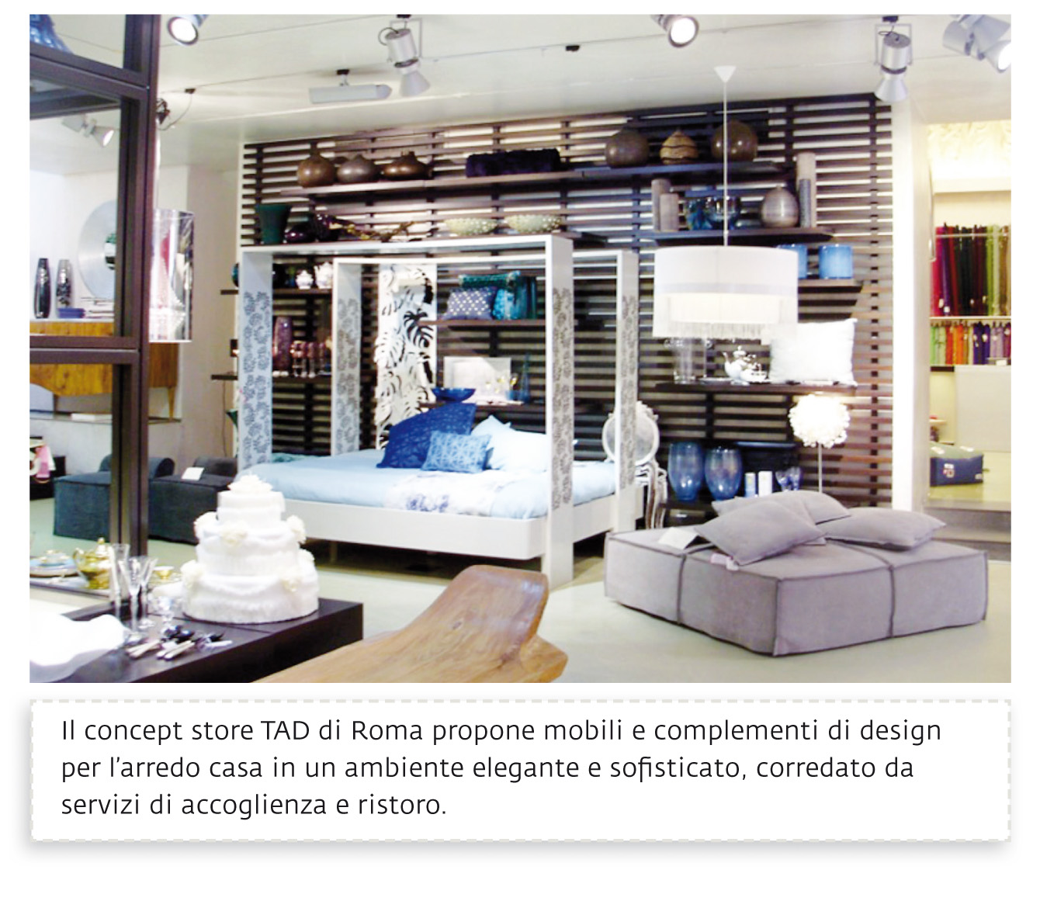
Capitolo 25

Slide 4
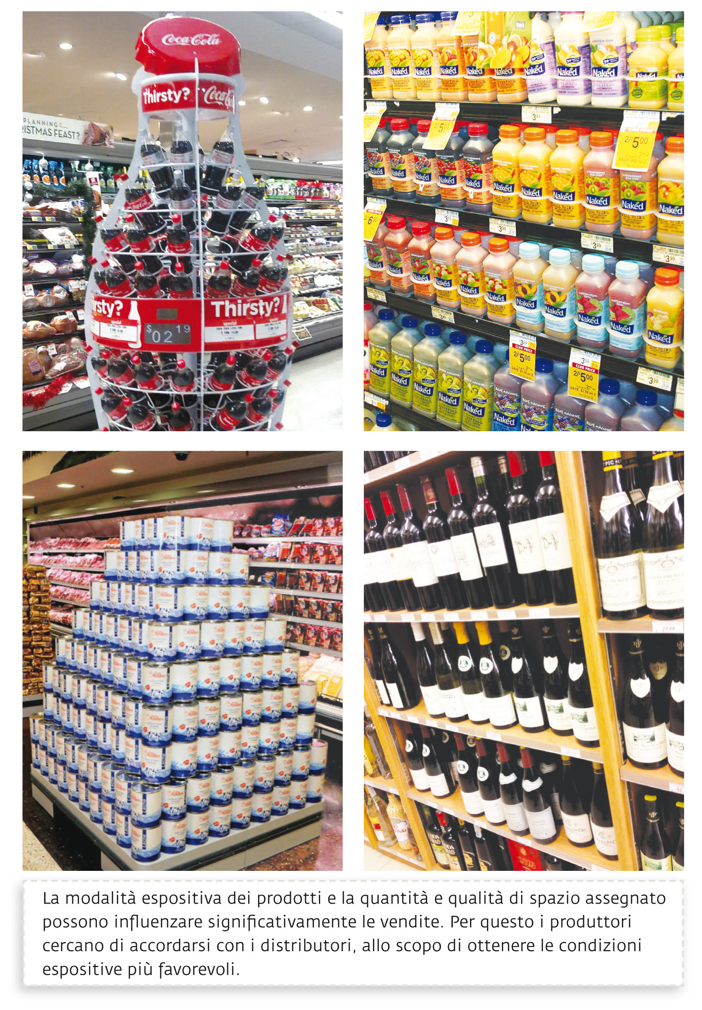
Capitolo 25
Capitolo 5
Analisi dell’offerta

Slide 5
Capitolo 25
Capitolo 5
Analisi dell’offerta

Slide 6
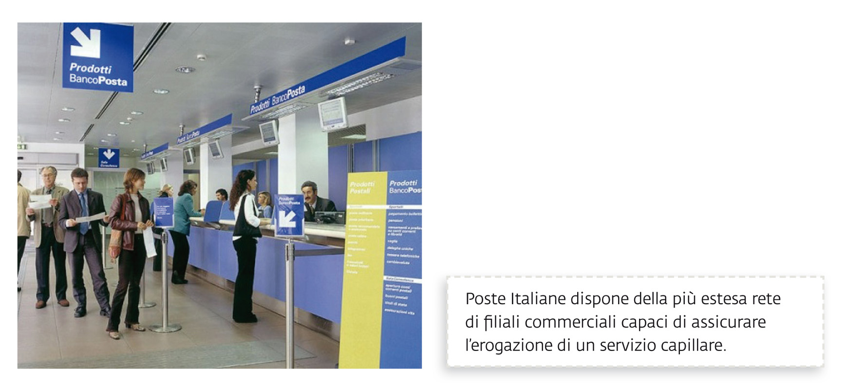
Capitolo 26
Capitolo 5
Analisi dell’offerta

Slide 7
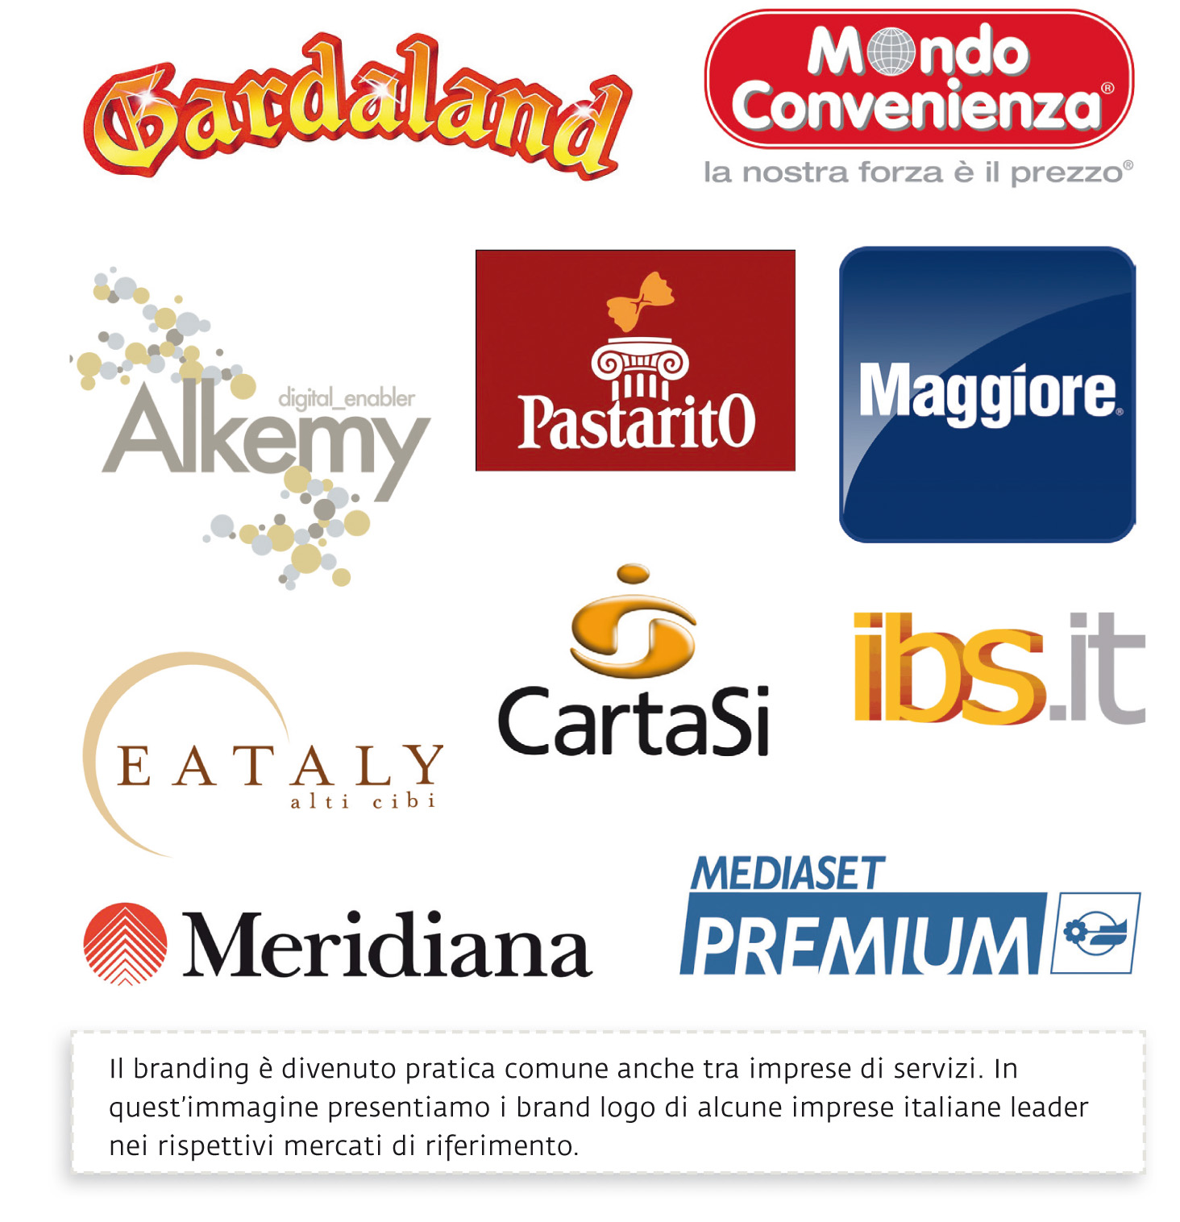
Capitolo 26
Capitolo 5
Analisi dell’offerta

Slide 8
Capitolo 26
Capitolo 5
Analisi dell’offerta

Slide 9
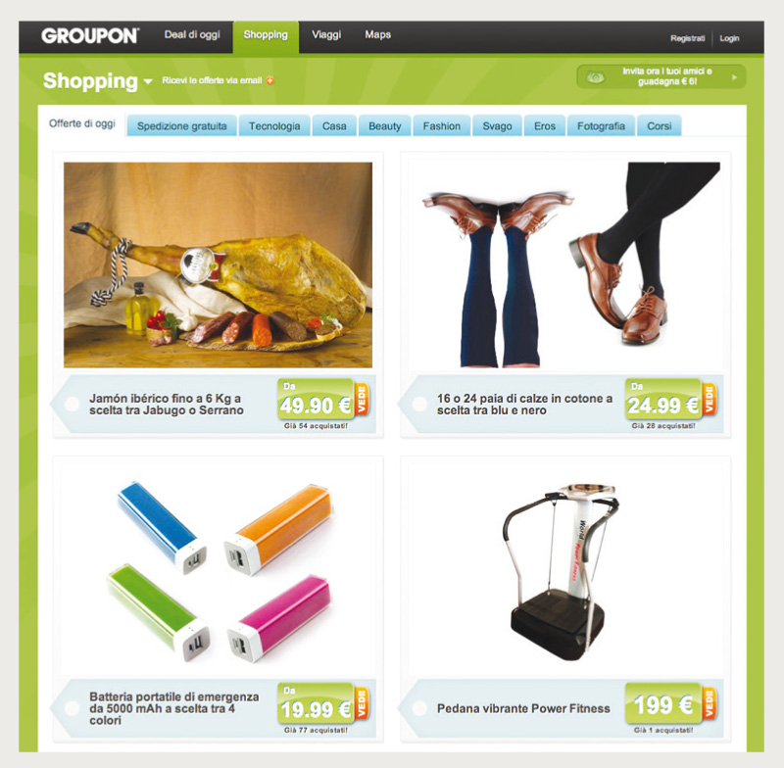
Capitolo 26
Groupon
Capitolo 5
Analisi dell’offerta

Slide 10
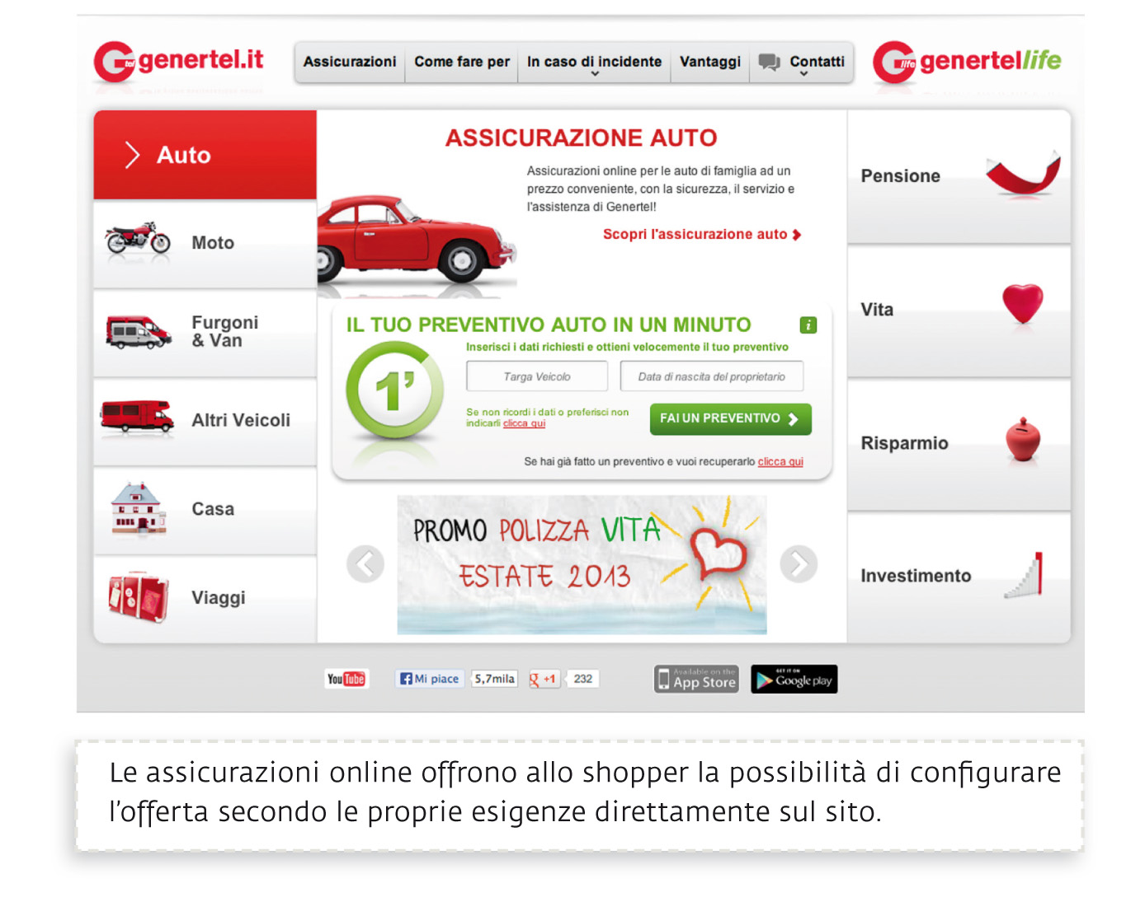
Capitolo 26
Capitolo 5
Analisi dell’offerta

Slide 11
Capitolo 26
Gardaland

Slide 12
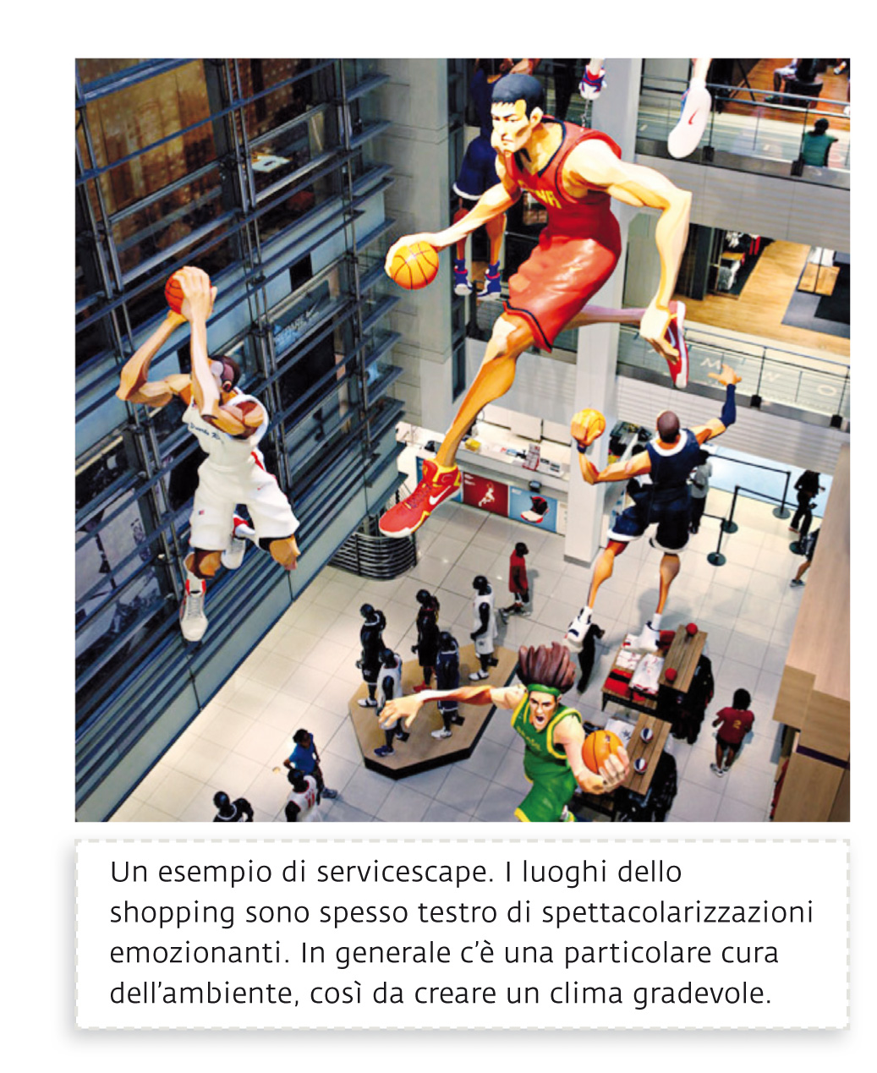
Capitolo 26
Capitolo 5
Analisi dell’offerta

Slide 13
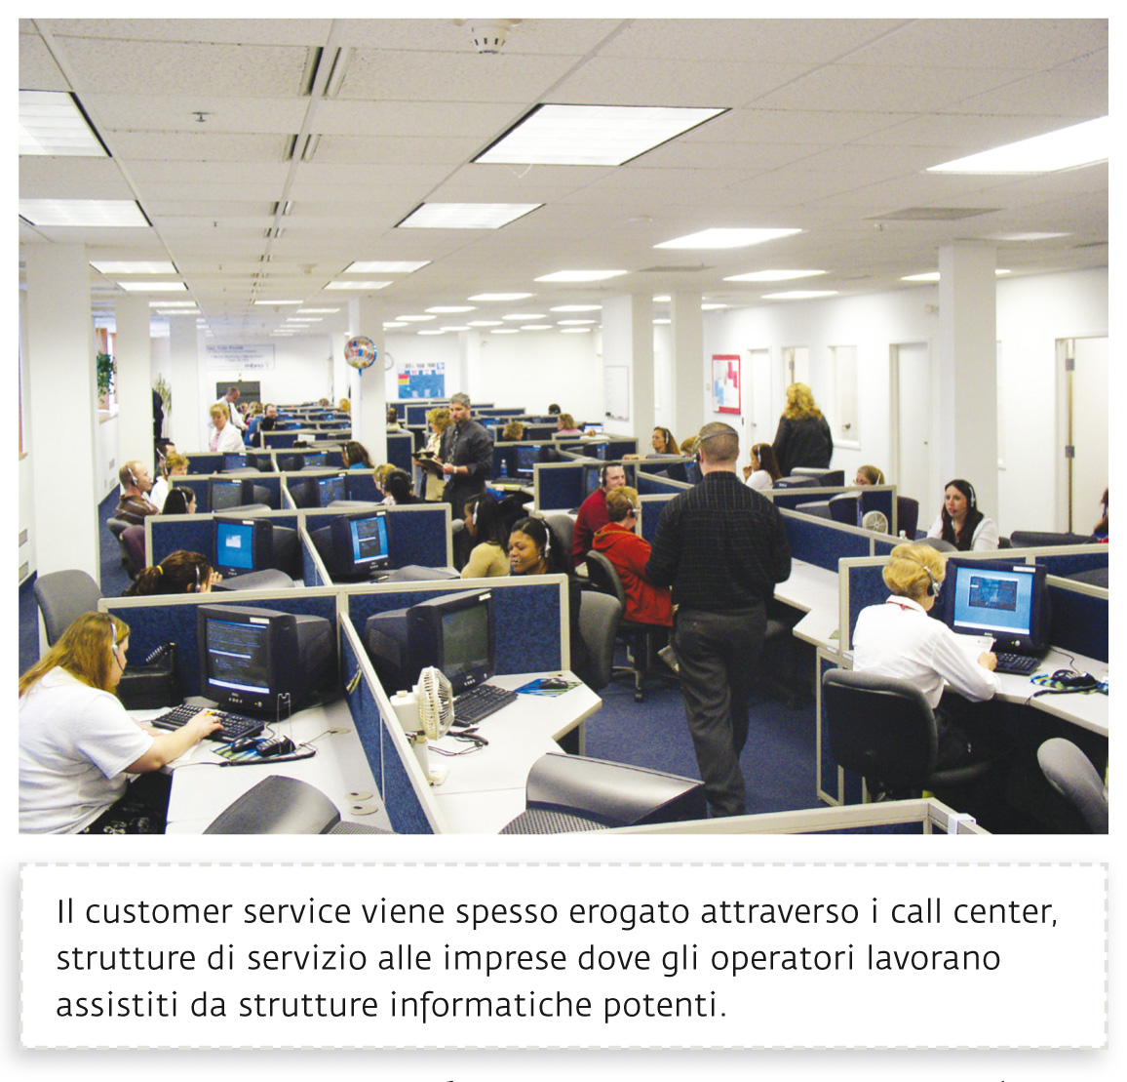
Capitolo 26
Capitolo 5
Analisi dell’offerta

Slide 14
Capitolo 26
Capitolo 5
Analisi dell’offerta

Slide 15
Capitolo 26
Capitolo 5
Analisi dell’offerta

Slide 16
Capitolo 26
Capitolo 5
Analisi dell’offerta

Slide 17
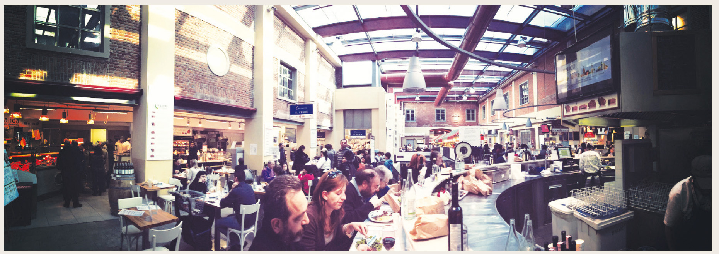
Capitolo 26
Eataly
Capitolo 5
Analisi dell’offerta

Slide 18
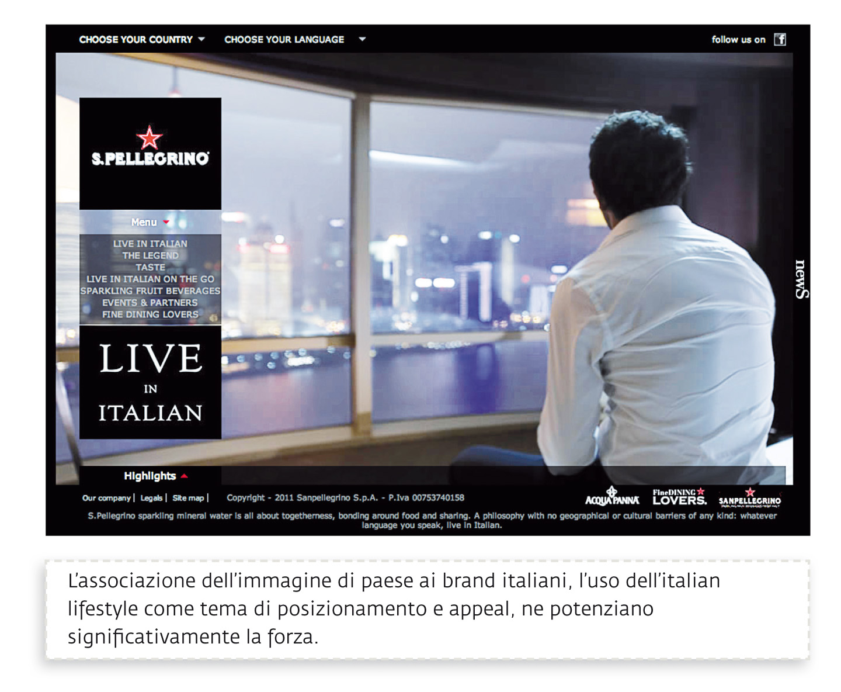
Capitolo 27
Capitolo 5
Analisi dell’offerta

Slide 19
Capitolo 27
Capitolo 5
Analisi dell’offerta

Slide 20
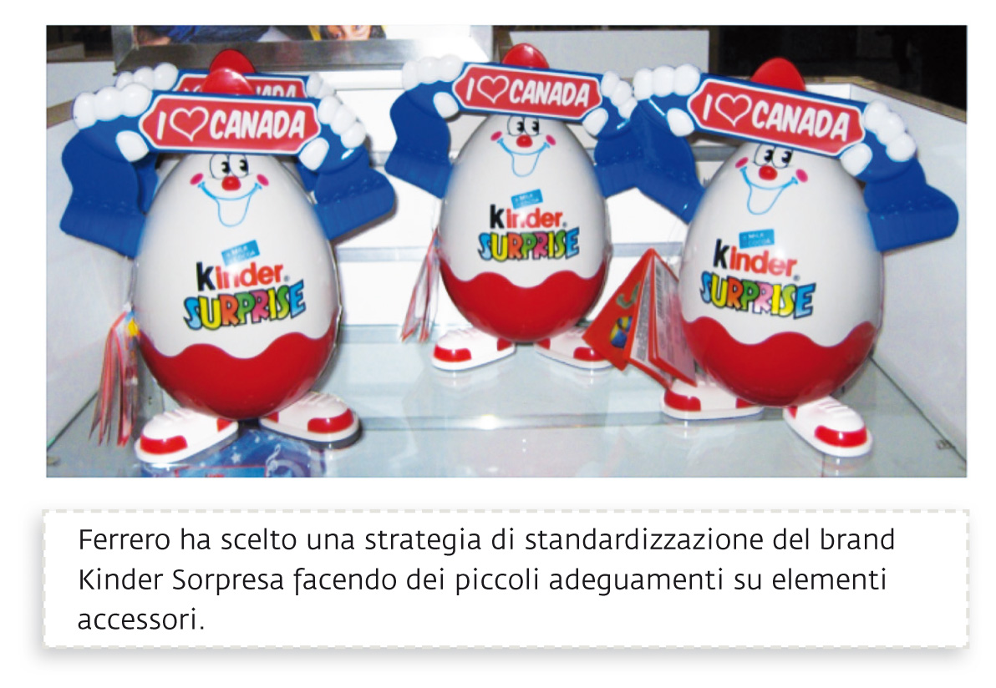
Capitolo 27
Capitolo 5
Analisi dell’offerta

Slide 21
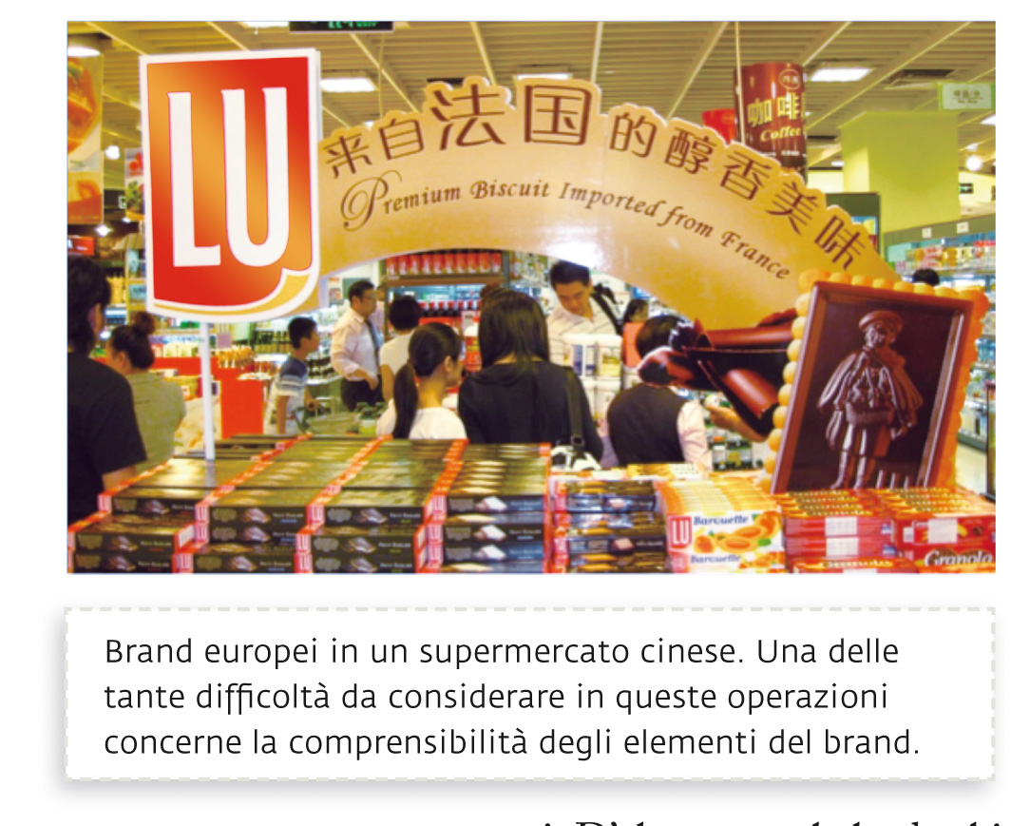
Capitolo 27

Slide 22
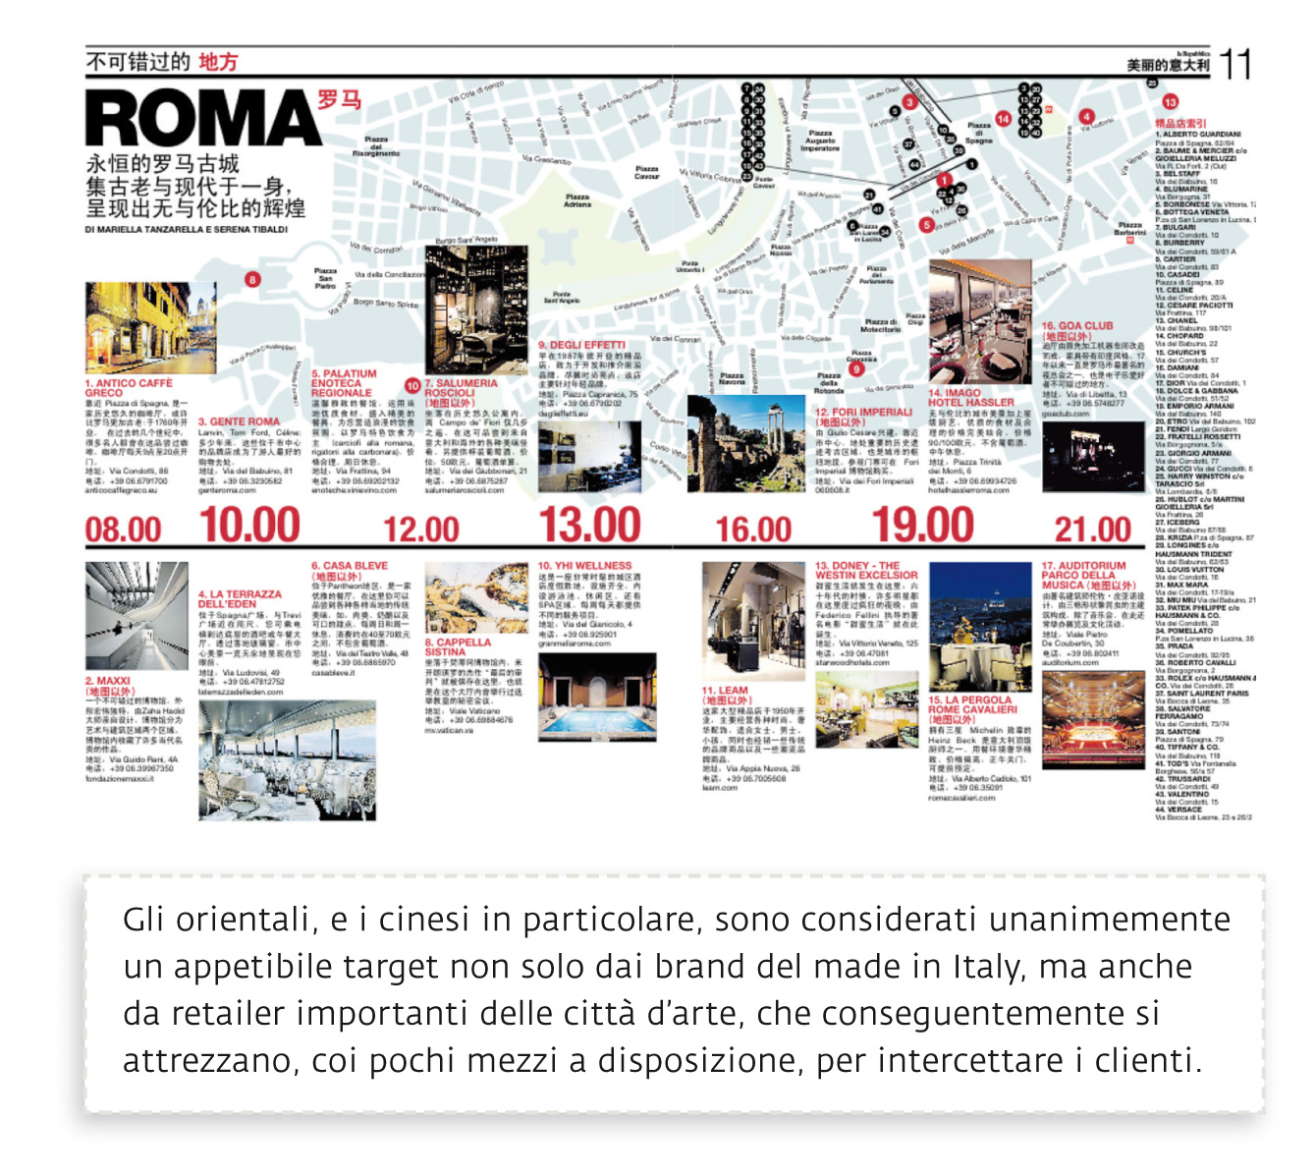
Capitolo 27

